Slide 1
Конъюнктурный анализ мировых рынков
Преподаватель: Красова Елена Викторовна, доцент кафедры мировой экономики и международных отношений

Slide 2
Целью освоения учебной дисциплины
является расширение знаний об особенностях формирования конъюнктуры мировых товарных рынков и получение практических навыков комплексного конъюнктурного анализа конкретных рынков

Slide 3
Задачи дисциплины:
дополнить и углубить знания об особенностях функционирования и формирования конъюнктуры мировых товарных рынков;
методологически и методически подготовиться к решению практических задач по комплексному конъюнктурному анализу мировых рынков;
сформировать навыки проведения конъюнктурного анализа мировых рынков конкретных товаров на основе изученных методов;
закрепить и развить полученные ранее навыки сбора и обработки статистической информации;
развить навыки проведения самостоятельных прикладных исследований рыночной конъюнктуры.

Slide 4
Темы лекций
Тема 1. Мировой рынок как система отдельных товарных рынков
Тема 2. Экономическая конъюнктура мировых товарных рынков: сущность и факторы формирования
Тема 3. Основы конъюнктурных исследований мировых рынков
Тема 4. Источники конъюнктурной информации
Тема 5. Анализ деятельности участников мировых рынков
Тема 6. Показатели конъюнктуры мировых товарных рынков
Тема 7. Индексы рыночной конъюнктуры
Тема 9. Прикладное значение конъюнктурного анализа
Тема 8. Использование статистических методов в конъюнктурном анализе и прогнозировании мировых рынков

Slide 5
Темы практических занятий
Тема 1. Эволюция мировых рынков, дискуссия с выбором модераторов)
Тема 2. Формирование информационной основы для проведения конъюнктурного анализа
Тема 3. Расчет показателей и индексов конъюнктуры мирового рынка конкретного товара (решение задач, индивидуальная практическая работа)
Тема 4. Использование статистических методов в конъюнктурном анализе мирового рынка конкретного товара (2 часа, решение задач, индивидуальная практическая работа)

Slide 6
Понятие мирового рынка
Мировая экономика - экономика всех стран мирового содружества, рассматриваемая с учетом межстрановых экономических взаимосвязей и взаимодействий.
Международные отношения - система политических, экономических, научно-технических, культурных, военных, дипломатических и иных устойчивых взаимосвязей и взаимодействий субъектов международных отношений: государств; народов; межгосударственных правительственных и неправительственных объединений, организаций и органов; партий и движений; отдельных лиц и их групп.
Мировое хозяйство - система взаимосвязанных национальных хозяйств, в основе которой лежит международное разделение труда, различные экономические и политические отношения, это исторически сложившаяся совокупность национальных хозяйств стран мира, экономически связанных между собой.
Международный рынок – часть национальных рынков, осуществляющая товарообмен с зарубежными рынками.
Мировой рынок - система устойчивых товарно-денежных отношений между странами, связанными между собой участием в международном разделении труда.

Slide 7
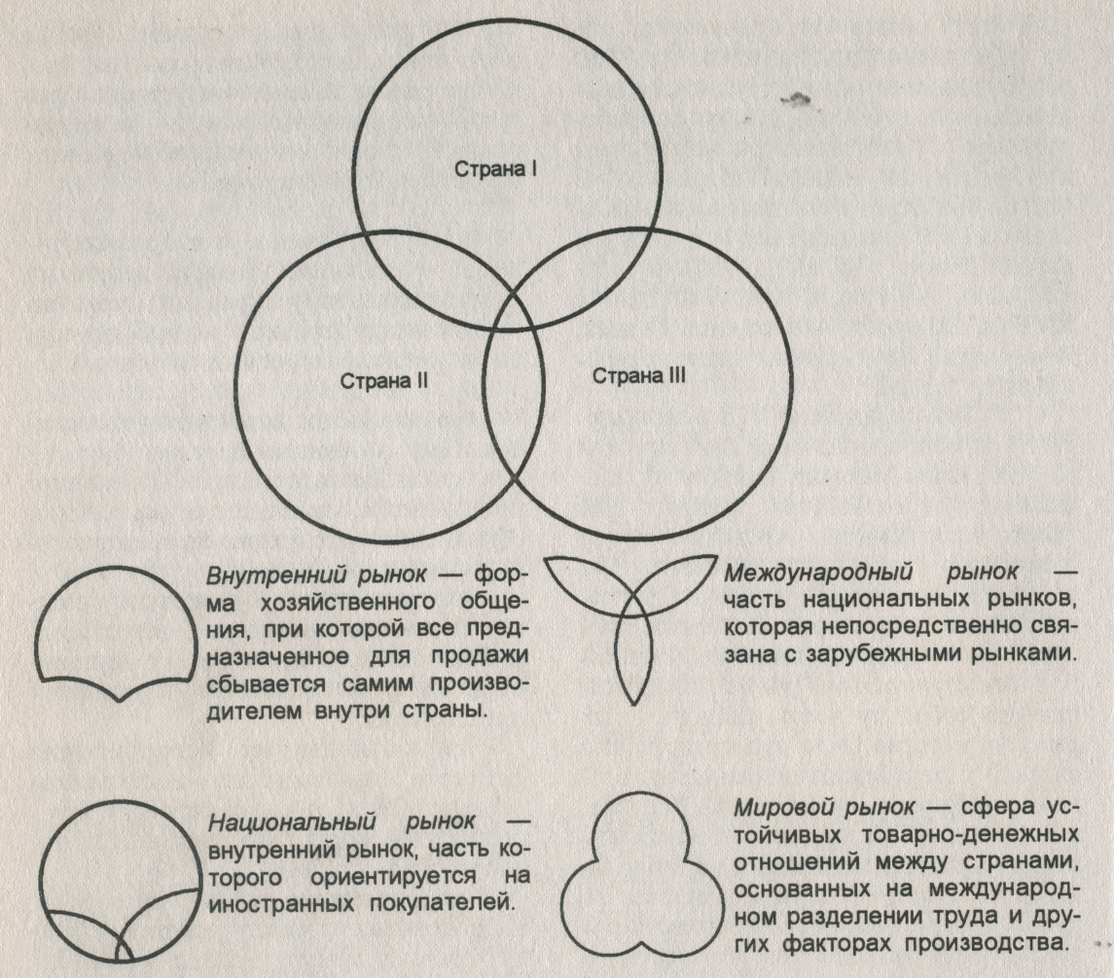
Понятие мирового рынка 2

Slide 8
Возникновение мирового рынка
Возникновение мирового рынка – результат интернационализации хозяйственной жизни, переплетения экономических процессов и явлений на глобальном уровне.
МР сформировался к концу XIX — началу XX века, выступая производным от внутренних рынков национальных государств.

Slide 9
Этапы развития мирового рынка
I. Внутренний рынок - сфера обращения (обмена), в рамках которой все произведенное реализуется внутри данной страны. Внутренний рынок – это такие рыночные отношения, при которых отечественные продукты не уходят из страны, продаются отечественным потребителям.
II. Национальный рынок - рынок данной страны, часть которого связана с международным обменом (экспортом и импортом товаров и услуг). Таким образом, внутренний рынок дополняется той частью экономического пространства данной страны, которая связана с международным экономическим обменом.
III. Международный рынок - совокупность сегментов национальных рынков, которые связаны с зарубежными рынками и ориентированы на иностранных покупателей и продавцов.
IV. Мировой рынок - синтетическое понятие, объединяющее рынки всех стран мира в единое целое. При этом связь между рынками отдельных стран опосредствуется международной торговлей товарами и услугами, международным движением капитала и рабочей силы (в более широком контексте – международной миграцией населения), а также – во все более значительных масштабах – международным информационным обменом.

Slide 10
Структура мирового рынка
Мировой рынок, как и внутренний, состоит из товарного и ресурсного рынков. Но хозяйственное поле мирового рынка имеет мировой масштаб (см. схему).
По сравнению с внутренним мировой рынок имеет в своей структуре два дополнительных элемента:
1) валютный рынок, соизмеряющий ценности национальных денежных единиц;
2) мировую рыночную инфраструктуру.

Slide 11
Структура мирового рынка 2
Мировой рынок со своей инфраструктурой
Рынок реальных благ |  |  |  | Кредитно- финансовый и валютный рынок
Рынок товаров | Рынок факторов производства
Потреб. товары и услуги | Рынок труда | Рынок земли | Инвест. товары | Рынок кредитов | Рынок инвестиций
 |  |  | Рынок капиталов

Slide 12
Субъекты мирового рынка -
Это субъекты хозяйственных отношений, экономические интересы которых реализуются посредством мирового рынка (через международные экономические сделки, договоры, декларации и т.п.).
Отечественные фирмы, предприятия и организации, имеющие партнерские отношения с зарубежными фирмами.
Частные лица, чьи экономические интересы реализуются на хозяйственном поле мирового рынка (к примеру, владельцы активов, перемещающих их в страны с более высокой процентной ставкой).
Государства, осуществляющие внешнеэкономическую политику (экономики открытого типа).
Международные организации, регулирующие установленный порядок международной экономической деятельности и способствующие стабилизации мирового рынка.

Slide 13
Отличия мирового рынка от национальных
На мировом рынке объективно учитываются не только экономические интересы отдельных производителей и потребителей, но и национальные интересы стран, а также интересы мирового сообщества (интернациональные интересы).
Субъектами предложения на мировом рынке выступают не все национальные фирмы, функционирующие внутри отдельных стран, а только выходящие с предложением за национальные границы. При этом, мировой рынок ставит жесткие требования к эффективности и конкурентоспособности этих субъектов.
Основная масса субъектов (малые предприятия) выступает на мировом рынке не непосредственно, а через транснациональные корпорации, с которыми они имеют долгосрочные контракты.
Механизм обмена на мировом рынке предполагает не столько прямые отношения между субъектами, сколько опосредованные функционированием мировых товарных, фондовых и валютных бирж.
Регулирование отношений на мировом рынке осуществляется не только традиционными для отдельных экономик экономическими рычагами (налогами, min и max ценами на товары и ресурсы, процентными ставками и т.д.), но и внешнеэкономическими и политическими инструментами отдельных государств.

Slide 14
Особенности товарообмена на мировом рынке можно наблюдать:
• по объекту торговли. На мировом рынке обращается не вся национальная продукция, а наиболее конкурентоспособная (по качеству либо по цене);
• по характеру конкуренции. Мировой рынок отличает более жесткий уровень конкуренции, удержаться на котором сложнее, чем на внутреннем рынке;
• по степени динамики. Мировой рынок отличает более высокая степень динамизма, как по объемам потоков товаров, услуг и факторов производства, так и по изменениям их структуры;
• по условиям формирования продажных цен. Цены на мировом рынке устанавливаются на основе мировой, а не национальной рыночной конъюнктуры.

Slide 15
Мировой рынок - не сумма национальных рынков, а их совокупность, взятая во взаимосвязи с друг другом.
Мировой рынок выступает определенной надстройкой, формирующей особенности развития национальных рынков.
Особенности, свойственные мировому рынку, обусловили:
1) ускоренное развитие внешнеэкономического сектора стран по сравнению с развитием внутреннего (национального) производства;
2) ускорение темпов национального производства стран, наиболее интегрированных в мировой рынок. По мере роста экспорта и благосостояния стран возрастает и внутреннее потребление, покрываемое за счет ввезенных иностранных товаров (импорта).

Slide 16
Современный мировой рынок — механизм обмена экономическими благами между отдельными национальными хозяйствами, обусловливающий возникновение и воспроизводство экономических отношений между ними.
Современный мировой рынок характеризуется:
наибольшей эффективностью распределения ресурсов, направляемых на производство необходимых товаров;
оптимальным использованием результатов НТР;
гибкостью и хорошей способностью адаптироваться к изменяющимся экономическим условиям;
повышающейся способностью к удовлетворению разнообразных потребностей, улучшению качества товаров и услуг;
устойчивостью товарно-денежных отношений между странами;
ростом числа видов и форм международного экономического сотрудничества.

Slide 17
Тенденции развития мирового рынка
Мировой рынок — динамическая, в значительной мере саморегулируемая система, адекватно реагирующая на изменения.
Переход от индустриального к информационному обществу вызывает ряд новых тенденций в развитии мирового рынка:

Slide 18
Во-первых, на мировом рынке наблюдаются воспроизводственные структурные сдвиги. Возрастающее значение приобретает сфера личного потребления, которая все больше влияет на масштабы, структуру и качественные параметры обмена между странами.
Во-вторых, в массе экономических благ на мировом рынке все большую роль играют не стандартные материальные блага, а научно-техническая продукция (изобретения, разработки, передача технологий, экспертных образцов, алгоритмы и программы для ЭВМ и т.п.).
В-третьих, новые технологии подрывают значимость природных ресурсов и дешевого труда на мировом рынке. Возрастает значение не имеющих материального воплощения ресурсов (научный потенциал, качество рабочей силы, экологические условия) и результатов производства (социальный, информационный, экологический эффект).
В-четвертых, общение происходит все чаще не непосредственно между продавцом и покупателем, а на компьютерном уровне.
В-пятых, усиливается взаимосвязь функциональных элементов мирового рынка — рынков потребительских товаров, инвестиционных товаров, валютного рынка, рынка рабочей силы, и применяемых на них экономических показателей и оценок.

Slide 19
Модель равновесия на мировом рынке отдельного товара
Основывается на предположении, что из двух стран одна - экспортирует товар, другая его импортирует.
Если бы страны развивались на основе автаркии, одна страна страдала бы от товарных излишков, другая — от избыточного спроса. В результате у одной страны излишки понижали бы внутренние цены, а у другой избыточный спрос вел бы к росту цен. В условиях мировой торговли излишки продукции направляются стране-импортеру.

Slide 20
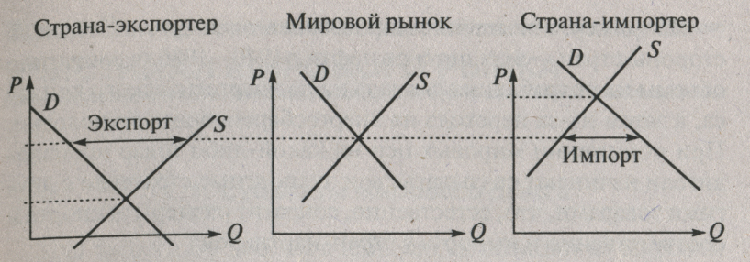
Модель равновесия на мировом рынке отдельного товара 2

Slide 21
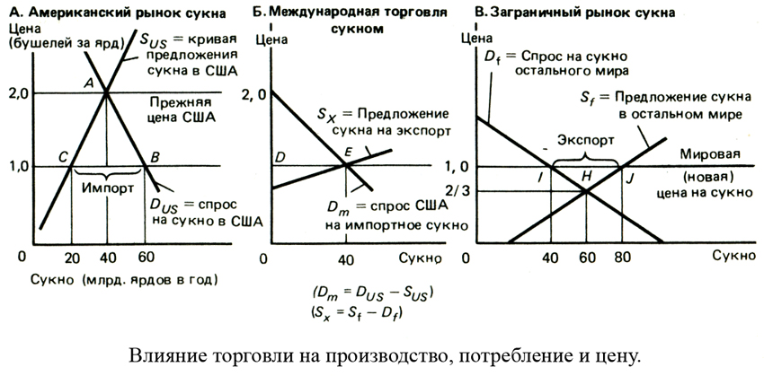

Slide 22
Модель равновесия на мировом рынке отдельного товара 3:
важные выводы
1. Величина экспорта одной страны является импортом для другой.
2. Размеры экспорта определяются избытком предложения товара по сравнению с внутренним спросом.
3. Размеры импорта определяются избыточным спросом товара по сравнению с возможностями внутреннего предложения.
4. Мировая цена оказывается в диапазоне между максимальным и минимальным уровнями внутренних цен стран — участниц торговли.

Slide 23
Неравновесные ситуации на мировом рынке
Объем экспорта определяется спросом на мировом рынке. При увеличении в стране избытка нереализованной продукции, предназначенной для экспорта, величина зарубежных поставок не изменится. Внутренние цены на рынке экспортера могут упасть, так как избыток не вывезенной за границу продукции попадет на свой рынок.
Объем импорта . До тех пор пока экспортер не сможет нарастить экспортное производство, величина импорта окажется без изменений. Но повышенный мировой спрос может привести к росту мировых цен.
Изменение количества экспортируемых и импортируемых товаров приводит к изменениям мировых цен. Возможно и обратное влияние мировых цен на объемы экспортной и импортной продукции.

Slide 24
Мировой рынок -
- это рынок, на котором действуют классические законы спроса и предложения , для описания которого используются категории спроса, предложения, равновесной цены, равновесного объема.
Сложность применения законов спроса и предложения для мирового рынка заключается в следующем:
все субъекты мирового хозяйства имеют различные внутренние экономические законодательства (государственное регулирование экономики, стремление некоторых стран к протекционизму);
различные уровни производительности труда, эффективности производства и темпы экономического роста;
различные уровни доходов населения и потребительские предпочтения.

Slide 25
На равновесие на мировом рынке влияют внешние (мировые кризисы, природные катаклизмы, НИОКР, деятельность международных организаций и т.д.) и внутренние (особенности внешнеэкономической политики, политические изменения, внутренние кризисы, структура ВНП и т.д.) факторы.
Но один и тот же фактор может по-разному влиять на ситуацию в разных странах

Slide 26
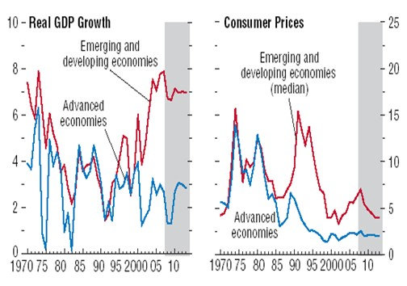
Тенденции изменения ВВП и цен на потребительские товары

Slide 27
Тенденции изменения цен на мировых рынках
продукты обрабатывающей промышленности: 4,3 раза;
сырье: 3,3 раза;
топливо: 17 раз.

Slide 28
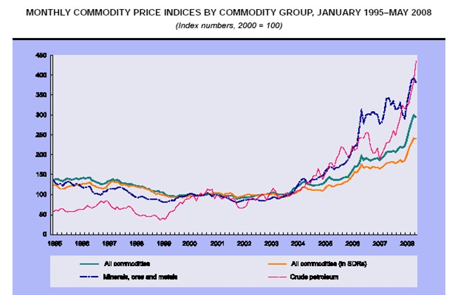
Ценовые индексы по товарным группам 1995 - 2010

Slide 29
Рост цен на сырьевые товары 2004 - 2010
сырье в целом: 115%;
продовольствие: 65%;
кофе: 125%;
масла: 93%;
с/х сырье: 80%;
каучук: 199%;
минеральное сырье, руды и металлы: 260%;
сырая нефть: 185%;
готовые изделия из нефти: 35%.

Slide 30
Понятие конъюнктуры как научной категории
Конъюнктура (лат. conjunctura, от лат. conjungo — связываю, соединяю) — множество событий, наступающих в какой-либо области человеческой деятельности и характеризующих её в определённый период времени;
Конъюнктура – стечение обстоятельств, сложившаяся обстановка, создавшееся положение, сформировавшийся комплекс условий, возникшая ситуация в данной области в данный период времени.
Термин универсален, находит применение во многих областях, чаще встречается в экономике, финансах, политологии, социологии, философии, психологии, культуре.

Slide 31
Понятие экономической конъюнктуры
Конъюнктура — это совокупность условий в их взаимосвязи, сложившаяся обстановка, положение вещей в какой-либо области.
Экономическая конъюнктура – совокупность признаков, характеризующих текущее состояние экономики в определенный пе­риод. Конъюнктура отражает ход всех экономических процессов как в общенациональном масштабе, так и на микроуровне.

Slide 32
Понятие экономической конъюнктуры 2
В экономике понятие конъюнктуры впервые было использовано в Германии в 17 в. экономистом А. Вагнером.
Основоположником конъюнктурных исследований стал У.Митчелл. Его основная идея – статистическое изучение системы экономических показателей, объясняющих действие различных факторов, и экономическое моделирование процессов, меняющих конъюнктуру.
В научной экономической литературе термин «рыночная конъюнктура» в применении к мировому рынку впервые встречается у К. Маркса в его работе «К критике политической экономии», а затем неоднократно в «Капитале».

Slide 33
Мировые конъюнктурные институты:
аналитические службы международных экономических организаций: ВТО (товарные рынки), МВФ и МБРР (финансовые рынки), ОПЕК (рынок энергоресурсов), др.;
Национальное бюро экономических исследований, Американский институт экономических исследований (США);
Национальный совет экономического развития, Национальный институт экономических и социальных исследований (Англия);
Мюнхенский институт экономических исследований, Институт мировой экономики в Киле, Берлинский институт экономических исследований (Германия);
Национальный институт статистики и экономических исследований, Парижская торговая палата (Франция).

Slide 34
Российские конъюнктурные институты:
Центр экономической конъюнктуры при Правительстве РФ,
Бюро экономического анализа,
Центр макроэкономического анализа и краткосрочного прогнозирования;
Центры изучения экономической конъюнктуры при правительствах субъектов РФ и др.

Slide 35
Основные конъюнктурные школы
I. Конъюнктуристское направление (начало XX в.), связанное с учением об экономических кризисах, циклах и конъюнктуре: В. Зомбарт, Г. Кассель, В. Репке, У. Митчелл.
II. Теория экономической динамики (сер.ХХ в.): Д. Хикс, П. Самуэльсон, М. Калецкий, предпринявшие попытки синтезировать в единой модели описание эндогенных и экзогенных факторов макроэкономического процесса.
III. Теория длинных волн: Я. Ван Гельдерен, А. Афтальон, С. Де Вольф, искавшие объяснения механизмам колебаний экономической активности.
IV. Исследования текущего состояния экономики с помощью экономических барометров: Де Фовилль, Н. Шпалларт, Г. Тейл, Игнатьев М.В. и др.

Slide 36
Российские конъюнктурные школы
I. Изучение особенностей экономической конъюнктуры начала XX века: Туган-Барановский М.И., Гельфанд А.И., Петражицкий Л.И., Чаянов А.В., Четвериков Н.С, Конюс А.А., Слуцкий Е.Е.
II. Концепция «длинных волн экономической конъюнктуры» Н.Д. Кондратьева (1920-е гг.), который впервые ввел в понятие конъюнктуры фактор времени и определил его с учетом эволюционных и волнообразных процессов развития рыночной системы.
III. Современные проблемы экономической конъюнктуры исследуются в работах Белоусова А.Р., Аукуционека СП., Костюхина Д.И., Левшина Ф.М., Никитина СП., Илларионова А., Меньшикова СМ., Маевского В.И., Яковца Ю.В. и др.
IV. Математическое моделирование экономической конъюнктуры: Аганбегян А.Г., Боярский А.Я., Гранберг А.Г., Канторович Л.В., Немчинов B.C., Новожилов В.В., Лурье А.Л., Федоренко Н.П., Шаталин С.С. и других отечественных ученых.

Slide 37
Виды экономической конъюнктуры
По времени (периоду охвата): моментная (одного дня – одной недели), краткосрочная (квартал – месяц), среднесрочная (1 – 3 года), долгосрочная (3-25 лет),вековая (50-100 лет), цивилизационная (несколько столетий - тысячелетий).
По уровню охвата: общехозяйственная (общеэкономическая);отраслевая; рыночная

Slide 38
Общехозяйственная конъюнктура –
- это состояние всего мирового хозяйства или экономики какой-либо одной страны в определенный момент.
Представляет собой совокупность конъюнктур отдельных товарных рынков и конъюнктур более низкого уровня иерархии с множеством взаимоотношений между ними.
Является конъюнктурообразующим фактором для формирования отраслевой конъюнктуры и конъюнктуры отдельного рынка.

Slide 39
Отраслевая конъюнктура –
– состояние функционирования отдельно взятой отрасли экономики в определенный момент времени.
Конъюнктура рынка – экономическая ситуация, складывающаяся на данном рынке в определенный момент времени в результате воздействия конъюнктурообразующих факторов и характеризующаяся рядом количественных и качественных показателей.

Slide 40
Характеристики экономической конъюнктуры
Важнейшие (стадия развития):
потребительский спрос на рынке;
предложение товаров и услуг;
динамика рыночных цен как результат соотношения спроса и предложения.
Важные (уровень деловой активности):
темпы роста производства и строительства;
темпы роста внутренней и внешней торговли;
уровень занятости и безработицы;
уровень инфляции.

Slide 41
Характеристики экономической конъюнктуры 2
Производные (дополняющие, детализирующие, конкретизирующие):
динамика издержек производства;
движение товарных запасов;
темпы роста денежных доходов населения;
деловая активность на различных рынках;
масштабы рыночных операций;
уровень коммерческого риска;
сила конкурентной борьбы;
степень монополизации рынков;
положение рынка в определенной точке экономического или сезонного цикла, другие.

Slide 42
Основные задачи характеристики экономической конъюнктуры:
выявить пропорциональность развития экономики;
выявить тенденции развития экономики;
определить устойчивость экономической системы;
оценить деловую активность на рынке;
определить уровень монополизации и конкуренции различных рынков.

Slide 43
Свойства экономической конъюнктуры:
вариабельность. Выражается в изменчивости, которую невозможно предсказать точно, способности образовывать варианты;
динамичность. Выражается в способности развиваться, претерпевая качественные изменения;
цикличность. Выражается в устойчивых периодических колебаниях конъюнктурных показателей.

Slide 44
Цикличность экономической конъюнктуры
Колебания в динамике экономического роста имеют не случайный (спонтанный) характер, а отражают движение экономики от одного устойчивого состояния к другому.
Цикличность рыночной конъюнктуры – форма проявления механизма саморегулирования рынка.
Экономический цикл – это повторяющиеся в длительном периоде подъемы и спады в хозяйственной деятельности людей, имеющие какую-либо общую тенденцию экономического развития.

Slide 45
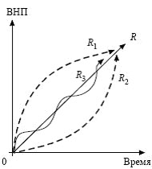
Разновидности роста экономических параметров

Slide 46
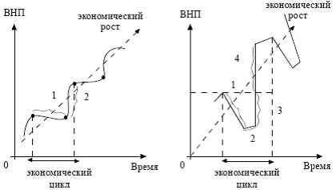
Графические модели колебаний экономической конъюнктуры:
1) двухфазная (сжатие – расширение);
2) четырехфазная (кризис – депрессия – оживление–подъем).

Slide 47
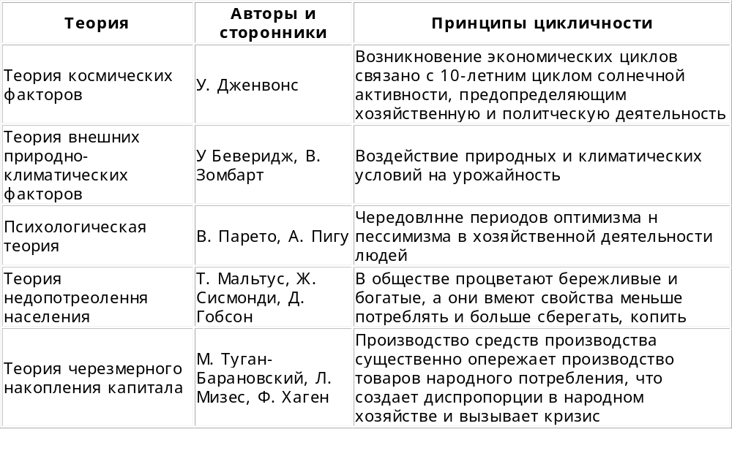
Критерии цикличности экономической конъюнктуры 1

Slide 48
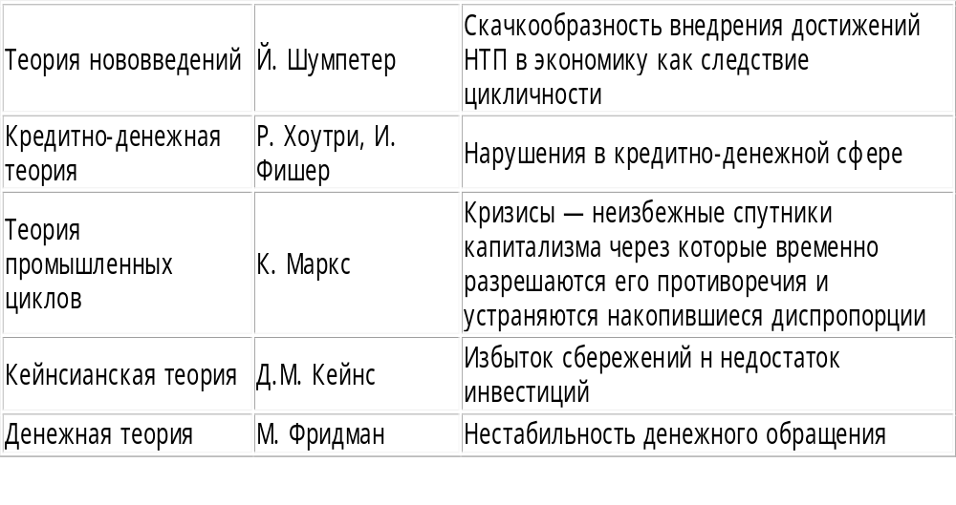
Критерии цикличности экономической конъюнктуры 2

Slide 49
Наиболее применяемые теории циклов
Циклы Дж. Китчина – краткосрочные (малые) циклы рыночной конъюнктуры в 3–4 года. Их обычно связывают с нарушением и восстановлением равновесия на товарном рынке вследствие периодического массового обновления номенклатуры продукции.
Циклы К. Жуглара – среднесрочные (промышленные, деловые, бизнес) экономические циклы длительностью около 10 лет, связанные со средним временем функционирования основного капитала в производстве. Замена изношенного капитала идет непрерывно, но не равномерно, в связи с определяющим воздействием НТП.

Slide 50
Наиболее применяемые теории циклов 2
III. Циклы С. Кузнеца – среднесрочные строительные циклы, имеющие связь с демографическими процессами.
Некоторыми учеными циклы Кузнеца рассматриваются в качестве технологических, инфраструктурных циклов, рамках которых происходит обновление основных технологий.
IV. Циклы Н. Кондратьева – длинноволновые (большие) циклы, охватывающие примерно 50 лет. Их существование связано с необходимостью смены базовой инфраструктуры рыночного хозяйства: мостов, дорог, зданий и сооружений, которые служат в среднем 40–60 лет.

Slide 51
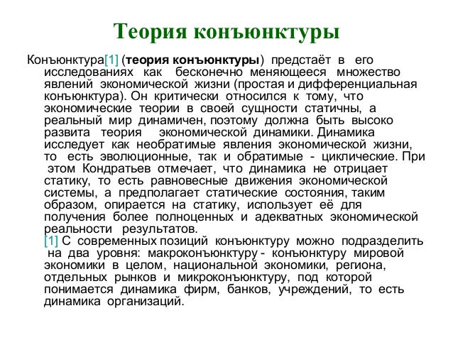

Slide 52
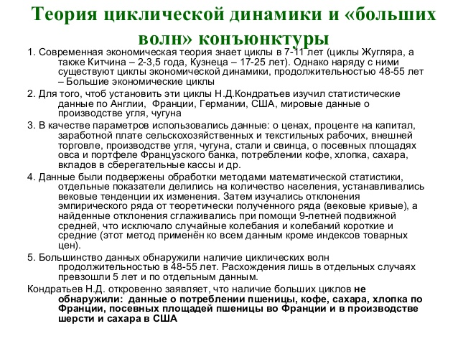

Slide 53
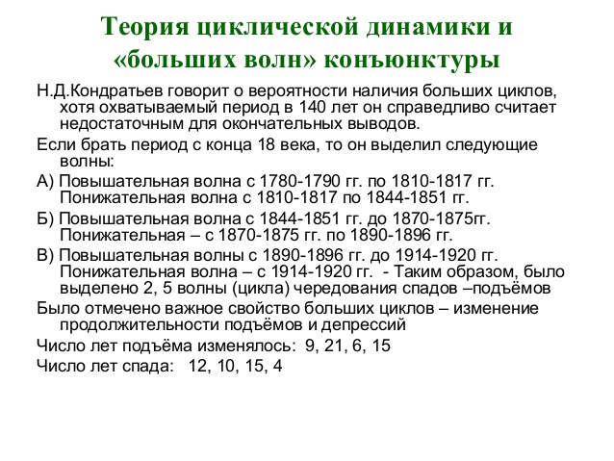

Slide 54
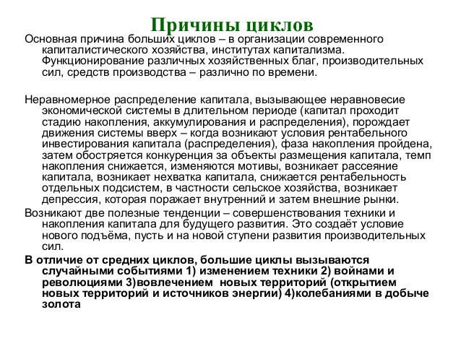

Slide 55
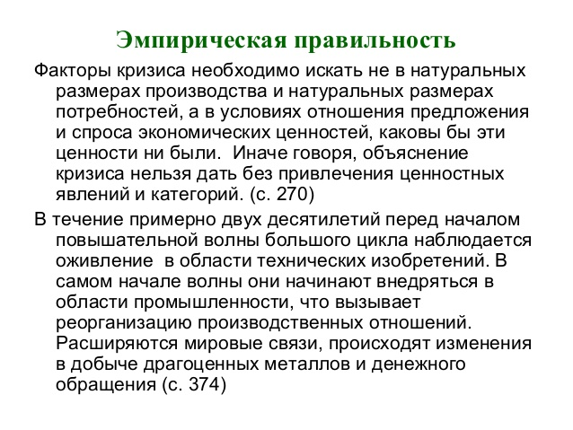

Slide 56
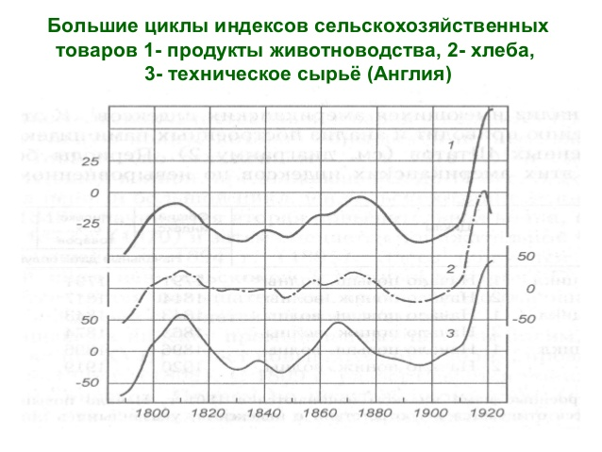

Slide 57
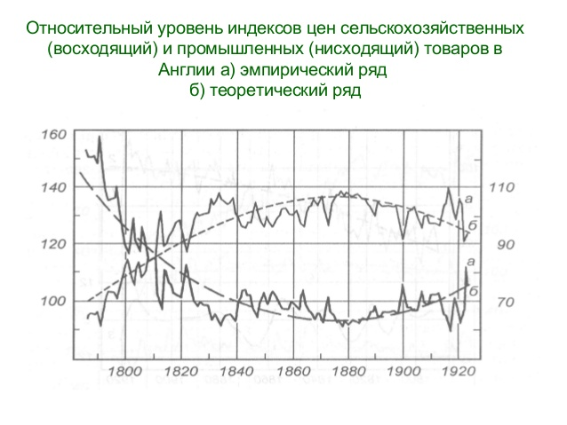

Slide 58
